Slide 1
TOÁN RỜI RẠC
Bài 4: BÀI TOÁN ĐẾM NÂNG CAO

Slide 2
Bài toán đếm cơ bản
Quy tắc nhân
Quy tắc cộng
HV, CH, TH
Chỉnh hợp lặp
Tổ hợp lặp
Nguyên lý bù trừ

Slide 3

Nội dung
GIỚI THIỆU
MÔ HÌNH HÓA
HỆ THỨC TRUY HỒI
PHƯƠNG PHÁP THẾ
PHƯƠNG TRÌNH ĐẶC TRƯNG
BÀI TẬP

Slide 4
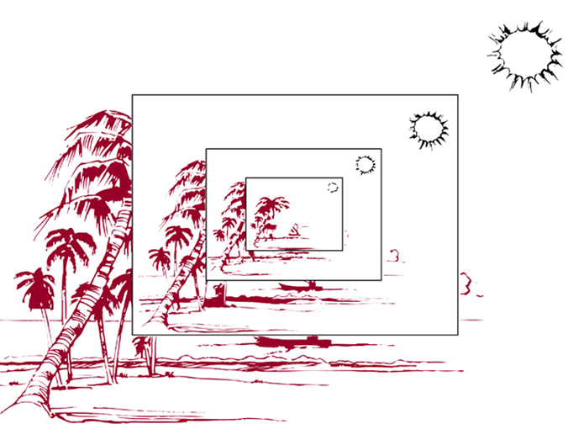
GIỚI THIỆU
Khó khăn định nghĩa đối tượng một cách tường minh
Định nghĩa đối tượng qua chính nó

Slide 5

GIỚI THIỆU
Định nghĩa số đối tượng vi khuẩn tăng lên sau n giờ
Có thể
giải nếu
Có thể
giải nếu
Có thể
giải nếu
Đưa ra vấn đề phức tạp
phiên bản đơn giản có thể được giải
phiên bản đơn giản có thể được giải
an = 2an-1 an-1 = 2an-2, a1 = 2a0, a0=5

Slide 6


GIỚI THIỆU
Xác định số tiền của ông già có trong ngân hàng sau 30 năm.
10 000$
11 % tính gộp
30 năm

Slide 7
GIỚI THIỆU
Xác định một hay nhiều số hạng đầu tiên
Hệ thức truy hồi
Xác định số hạng tiếp theo từ số hạng đi trước

Slide 8
GIỚI THIỆU
Hệ thức truy hồi của dãy {a_{n}} là công thức biểu diễn a_{n} qua một hay nhiều số hạng đi trước của dãy.
Nghiệm hệ thức truy hồi của dãy {a_{n}} là dãy {b_{n}} nếu các số hạng thỏa của dãy mãn hệ thức truy hồi.
Giải hệ thức truy hồi của dãy {a_{n}} là đi tìm công thức biểu diễn các số hạng của dãy mà không thông qua các số hạng phía trước.

Slide 9
GIỚI THIỆU
Cho dãy a_{n} = 3n với mọi n nguyên không âm, có là lời giải của hệ thức truy hồi a_{n} = 2 a_{n-1} – a_{n-2} với n = 2, 3, 4, …hay không?
Giả sử a_{n} = 3n với mọi n, n ≥ 2;
2 a_{n-1} – a_{n-2} = ___________________
Cho dãy a_{n} = 5 với mọi n nguyên không âm, có là lời giải của hệ thức truy hồi a_{n} = 2a_{n-1} – a_{n-2} với n = 2, 3, 4, …hay không?
2an-1 – an-2 = ___________________

Slide 10
MÔ HÌNH HÓA
Tổ hợp C(n,k), k ≤ n,
Bài toán tháp Hà nội,
Bài toán họ nhà thỏ.

Slide 11
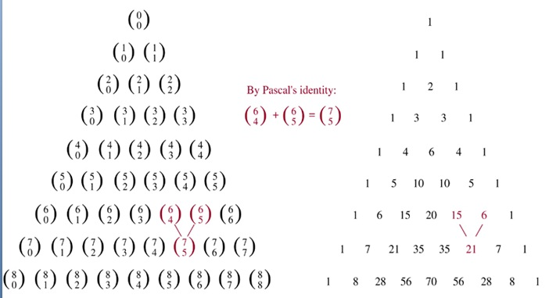
MÔ HÌNH HÓA
Tổ hợp C(n,k), k ≤ n.
Ứng dụng
Xây dựng
C^{k}_{n} = C^{k-1}_{n-1} + C^{k-1}_{n} , C⁰_{n} = C^{n}_{n} = 1.

Slide 12
MÔ HÌNH HÓA
Tổ hợp C(n,k), k ≤ n.
C^{k}_{n} = C^{k-1}_{n-1} + C^{k}_{n-1} , C⁰_{n} = C^{n}_{n} = 1.
Cố định a trong n phần tử
Chia cách chọn tập con k phần tử của tập n phần tử thành 2 lớp:
Lớp chứa a: C^{k-1}_{n-1}
Lớp không chứa a: C^{k}_{n-1}
Nguyên lý cộng:
C^{k}_{n} = C^{k-1}_{n-1} + C^{k}_{n-1} ,
int c(int m,int n){
if(m==0) return 1;
else if(m==n) return 1;
else return (c(m-1,n-1)+c(m,n-1));
}

Slide 13
MÔ HÌNH HÓA
Bài toán tháp Hà nội
Cho n cái đĩa có kích thước khác nhau được 3 cái cọc A, B, C.
n đĩa được xếp trên cọc A;
Đĩ được bố trí theo thứ tự kích thước giảm dần từ dưới lên trên.
Mục đích: xếp được tất cả đĩa lên cọc C
Game online(7 phút):
https://webgamesonline.com/towers-of-hanoi/index.php

Slide 14
MÔ HÌNH HÓA
Bài toán tháp Hà nội
Quy tắc chơi
Mỗi lần chuyển chỉ được chuyển 1 đĩa và chỉ được xếp đĩa nhỏ lên trên đĩa lớn hơn.
Mỗi đĩa có thể chuyển từ cột này sang cột khác;
Trong quá trình chuyển được phép sử dụng cọc B làm trung gian.
Mục đích :
xếp toàn bộ đĩa lên cọc C, sao cho số lần dịch chuyển đĩa ít nhất

Slide 15
MÔ HÌNH HÓA
Gọi Hn :
Số lần
chuyển n đĩa
n đĩa
n-1 đĩa
Chuyển n-1 đĩa
ở phần trên sang cọc B
A
B
C
Hn-1 số lần chuyển n-1 đĩa
Vị trí trung gian trên tháp Hà Nội

Slide 16
MÔ HÌNH HÓA
Chuyển đĩa lớn nhất
sang cọc C
1 lần chuyển
Vị trí trung gian trên tháp Hà Nội
n-1 đĩa
Chuyển phần trên
n-1 đĩa sang cọc C
Hn-1 lần chuyển
A
B
C
Vị trí cuối cùng trên tháp Hà Nội

Slide 17
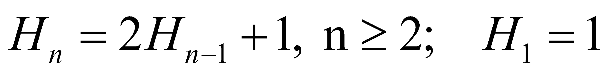
MÔ HÌNH HÓA
Chuyển n-1 đĩa phần trên sang cọc B
Chuyển đĩa lớn nhất sang cọc C
Chuyển n-1 đĩa phần trên sang cọc C
H_{n-1}
1
H_{n-1}

Slide 18
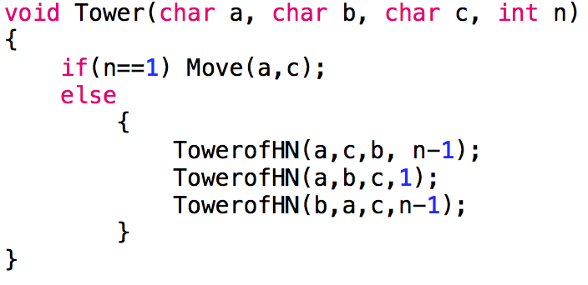
MÔ HÌNH HÓA
Bài toán tháp Hà nội
Chuyển n-1 đĩa phần trên sang cọc B
Chuyển đĩa lớn nhất sang cọc C
Chuyển n-1 đĩa phần trên sang cọc C
H_{n-1}
1
H_{n-1}

Slide 19
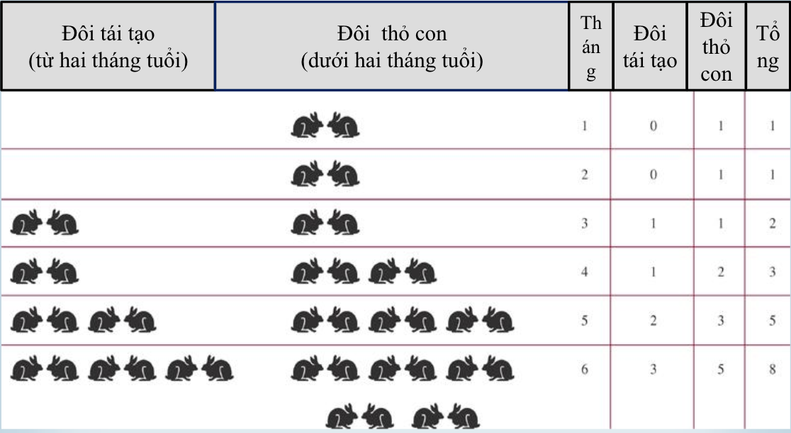
MÔ HÌNH HÓA
Bài toán họ nhà thỏ.

Slide 20
MÔ HÌNH HÓA
Bài toán họ nhà thỏ.
f _{n} = f _{n-1} + f_{n-2} , n≥ 3
Số đôi thỏ sau n-1 tháng
Số đôi thỏ trên đảo sau n tháng
số đôi thỏ mới sinh
số đôi thỏ sau n-2 tháng

Slide 21
HỆ THỨC TRUY HỒI
Hệ thức truy hồi tuyến tính thuần nhất bậc k hệ số hằng:
a_{n} = c₁ a_{n-1} + c₂ a_{n-2} +…+ c_{k} a_{n-k}
c_{k} ≠ 0 ; c₁,…,c_{k} - hằng số,
Hệ thức truy hồi bậc k cần k điều kiện:
a₀= I₀ , a₁ = I₁ ,…, a_{k-1} = I _{k-1}
để xác định duy nhất một dãy {a_{n}}

Slide 22
HỆ THỨC TRUY HỒI
Hệ thức truy hồi tuyến tính thuần nhất có hệ số hằng
Pn = (1.11) Pn-1
fn = fn-1 + fn-2
an = an-5
Hệ thức truy hồi không tuyến tính, không thuần nhất, không hệ số hằng
Hn = 2Hn-1 + 1
Bn = nBn-1
an = an-1 + a²n-2

Slide 23
HỆ THỨC TRUY HỒI
Giải hệ thức truy hồi
Tìm công thức tổng quát cho số hạng a_{n}
Số hạng a_{n} không phải tính qua k phần tử trước nó.
Phương pháp giải:
Phương pháp thế
Phương pháp phương trình đặc trưng

Slide 24
PHƯƠNG PHÁP THẾ
Dùng để giải hệ thức truy hồi bậc 1
Các bước giải:
Thay a_{n} bởi a_{n-1}
Thay a_{n-1} bởi a_{n-2}
---
Thay a₀ bởi I₀
Tính được công thức trực tiếp cho a_{n}
Chứng minh tính đúng đắn ( sử dụng quy nạp)

Slide 25
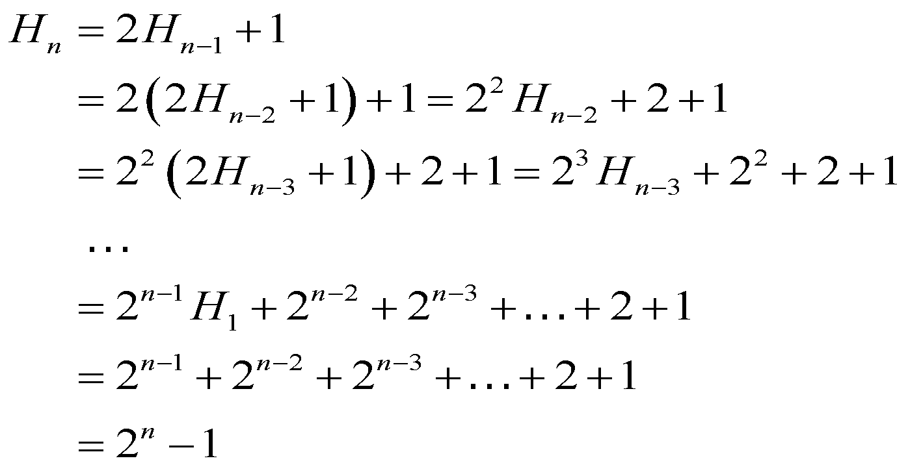
PHƯƠNG PHÁP THẾ
Bài toán tháp Hà nội với H_{n} là số lần chuyển đĩa ít nhất:
H_{n} = 2H_{n-1} + 1, n ≥1,với H₁ = 1
Phương pháp thế
Chứng minh

Slide 26
PHƯƠNG PHÁP PHƯƠNG TRÌNH ĐẶC TRƯNG
Giải hệ thức truy hồi bậc 2 tuyến tính thuần nhất hệ số hằng.
a_{n} = c₁ a_{n-1} + c₂ a_{n-2 ,} n ≥2 (1)
c₁, c₂- hằng số, c₂ ≠ 0 .
Phương trình đặc trưng:
r² = c₁ r + c₂ (2)
r - hằng số.

Slide 27
PHƯƠNG PHÁP PHƯƠNG TRÌNH ĐẶC TRƯNG
Nếu (2) có hai nghiệm thực phân biệt r₁, r₂ và có hai điều kiện đầu a₀ = I₀ ,a₁ = I₁, thì tồn tại duy nhất hằng số d₁ , d₂:
a_{n} = d₁ r^{n}₁ + d₂ r^{n}₂
là nghiệm của (1)
Nếu (2) có nghiệm thực kép r_{1,} và có hai điều kiện đầu a₁ = I₀ ,a₁ = I₁ thì tồn tại duy nhất hằng số d₁ , d₂:
a_{n} = (d₁ + d₂ n )r^{n}₁
là nghiệm của (1)
Notes:
Chứng minh thật đơn giản:
- a_{n} = d₁ r^{n}₁ + d₂ r^{n}₂ là nghiệm của (1):
- d₁ r^{n}₁ + d₂ r^{n}₂

Slide 28
PHƯƠNG PHÁP PHƯƠNG TRÌNH ĐẶC TRƯNG
Cần chứng minh:
a_{n} = d₁ r^{n}₁ + d₂ r^{n}₂ là nghiệm của (1)
tồn tại d₁ d₂ duy nhất không ?
Chứng minh:
c₁ a_{n-1} + c₂ a_{n-2} = d₁ r^{n}₁ + d₂ r^{n}₂ với mọi n≥2
I₀ = d₁ + d₂
I₁ = d₁ r₁ + d₂ r₂ Suy ra d₁ d₂ duy nhất

Slide 29
PHƯƠNG PHÁP PHƯƠNG TRÌNH ĐẶC TRƯNG
Bài toán họ nhà thỏ có hệ thức truy hồi
a_{n} = a_{n-1} + a_{n-2} , n≥2; a₀ = 1, a₁ = 1
Giải:
Bước 1: Tìm nghiệm tổng quát
Bước 2: Tìm hệ số hằng
Bước 3: Nghiệm của hệ thức truy hồi

Slide 30
PHƯƠNG PHÁP PHƯƠNG TRÌNH ĐẶC TRƯNG
Bước 1: Tìm nghiệm tổng quát
Phương trình đặc trưng: r² = r +1
Nghiệm của pt đặc trưng: r₁ = (1+√5)/2 , r₂ = (1-√5)/2
Nghiệm tổng quát: a_{n} = d₁((1+√5)/2)^{n} + d₂ ((1+√5)/2)^{n}
Bước 2: Tìm hằng số d₁ và d₂ :
Sử dụng điều kiện đầu:
1 = d₁ + d₂
1 = d₁ (1+√5)/2 + d₂ (1+√5)/2

Slide 31
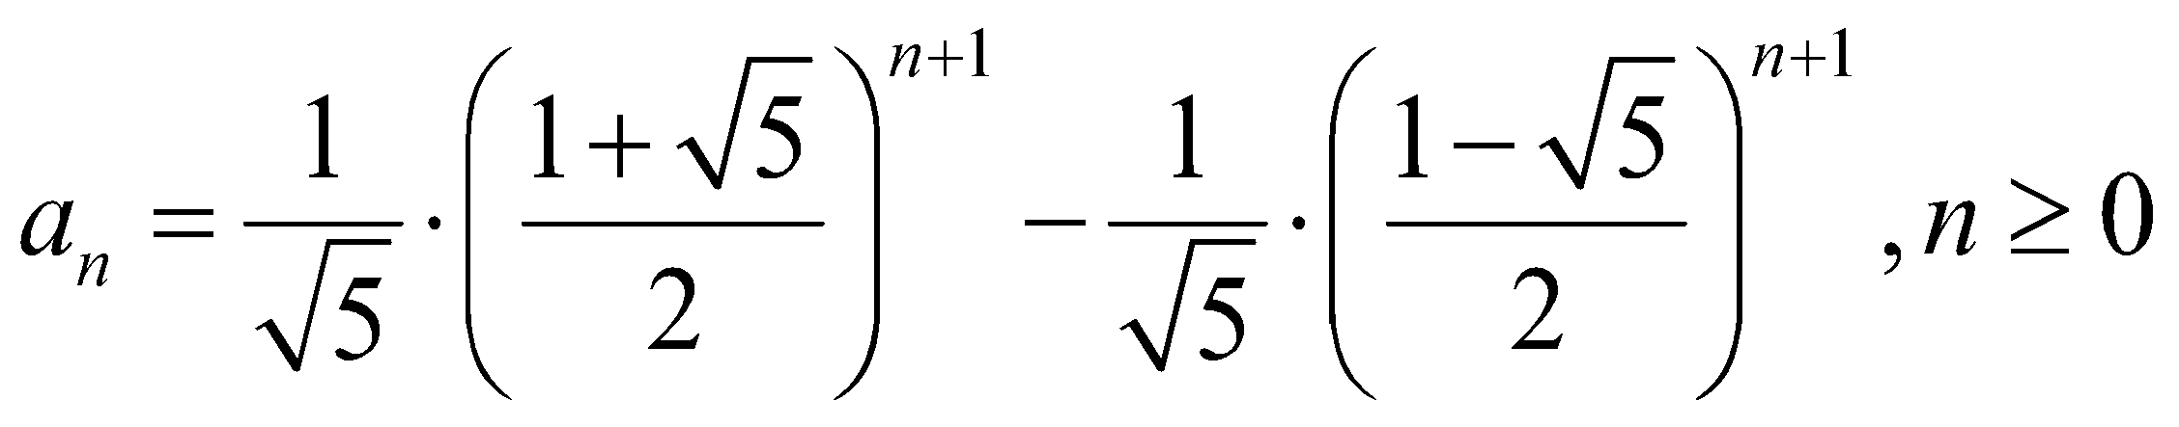
PHƯƠNG PHÁP PHƯƠNG TRÌNH ĐẶC TRƯNG
Bước 2 (t.):
d₁ = (1+√5) / 2√5
d₂ = -(1-√5) / 2√5
Bước 3: Nghiệm của hệ thức truy hồi
Notes:
Điều lý thú ở đây là công thức phải dùng các phép toán vô tỷ để biểu diễn một giá tri nguyên.

Slide 32
PHƯƠNG PHÁP PHƯƠNG TRÌNH ĐẶC TRƯNG
Giải hệ thức truy hồi sau:
a_{n} = 6a_{n-1} - 9a_{n-2} , a₀= 1, a₁= 6.

Slide 33
PHƯƠNG PHÁP PHƯƠNG TRÌNH ĐẶC TRƯNG
Bước 1: Tìm nghiệm tổng quát
Phương trình đặc trưng: r² = 6r -9
pt đặc trưng có nghiệm kép: r₁ = r₂ = 3
Nghiệm tổng quát: a_{n} = (d₁ + d₂ n ) 3^{n}
Bước 2: Tìm hằng số d₁ và d₂
Sử dụng điều kiện đầu:
1 = d₁ d₁ = 1
6= (d₁ + d₂) 3 d₂ = 1
Bước 3: Nghiệm của hệ thức truy hồi
a_{n} = (1 + n ) 3^{n} , n≥0

Slide 34
PHƯƠNG PHÁP PHƯƠNG TRÌNH ĐẶC TRƯNG
Hệ thức truy hồi tuyến tính thuần nhất bậc k:
a_{n} = c₁ a_{n-1} + c₂ a_{n-2} +…+ c_{k} a_{n-k} (*)
trong đó, c₁, c₂,…,c_{k} - hằng số, c_{k} ≠ 0 .
Phương trình đặc trưng:
r^{k} = c₁ r^{k-1} + c₂ r^{k-2} +…+ c_{k} (**)

Slide 35
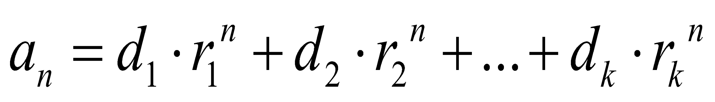
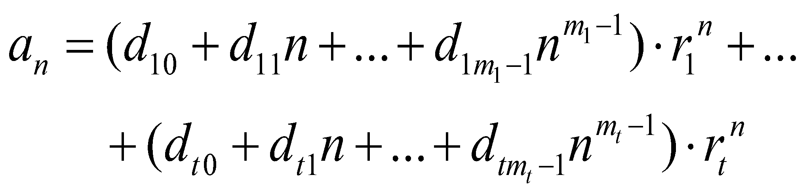
PHƯƠNG PHÁP PHƯƠNG TRÌNH ĐẶC TRƯNG
Người ta chứng minh được kết quả sau:
Nếu (*) có nghiệm thực phân biệt r₁ ,r₂ ,…,r_{k} , thì (**) có nghiệm tổng quát sau:
Nếu (*) có t nghiệm thực phân biệt r₁ ,r₂ ,…,r_{t} tương ứng với các tính bội m₁, m₂ ,…, m_{t} , thì (**) có nghiệm tổng quát:

Slide 36
PHƯƠNG PHÁP PHƯƠNG TRÌNH ĐẶC TRƯNG
Giải hệ thức truy hồi sau:
a_{n} = -3a_{n-1}- 3a_{n-2} - a_{n-3},
a₀ = 1,
a₁ = -2,
a₂ = -1.

Slide 37
PHƯƠNG PHÁP PHƯƠNG TRÌNH ĐẶC TRƯNG
Bước 1: Tìm nghiệm tổng quát
Phương trình đặc trưng: r³ = - 3r² - 3r - 1
Nghiệm của pt đặc trưng: r₁ = r₂ = r₃ = - 1
Nghiệm tổng quát: a_{n} = (d₁₀ + d₁₁ n + d₁₂ n² )(-1)^{n}
Bước 2: Tìm hằng số d₁₀, d₁₁ và d₁₂
Sử dụng điều kiện đầu:
1 = d₁₀ ,
-2 = (d₁₀ + d₁₁ + d₁₂)(-1) ,
-1 = d₁₀ + d₁₁2 + d₁₂ 4

Slide 38
PHƯƠNG PHÁP PHƯƠNG TRÌNH ĐẶC TRƯNG
Bước 2 (t.):
d₁₀ = 1
d₁₁ = 3
d₁₂ = -2
Bước 3: Nghiệm của hệ thức truy hồi
a_{n} = (1 + 3 n - 2 n² ) (-1)^{n} , n ≥ 0
Notes:
Điều lý thú ở đây là công thức phải dùng các phép toán vô tỷ để biểu diễn một giá tri nguyên.

Slide 39
BÀI TẬP
a_{n} = 6a_{n-1} - 11a_{n-2­} + 6a_{n-3} ,
a₀ =2, a₁ = 5 , a₂ = 15.
ĐS: a_{n} = 1 − 2^{n} + 2.3^{n}.

Slide 40

THAT’S ALL; THANK YOU
WHAT NEXT?

